Slide 1
この教材の著作権は松山市歯科医師会と松山市教育委員会に帰属しております。教材の内容、テキスト、画像等の無断転載・無断使用を固く禁じます。また、他の教材等への引用や改変等の二次利用を厳禁いたします。
授業終了後はその都度
パソコンからデータを削除してください。

Slide 2

ねんせい
４年生
歯のはたらき
について知ろう

Slide 3
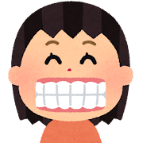
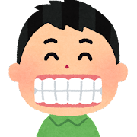
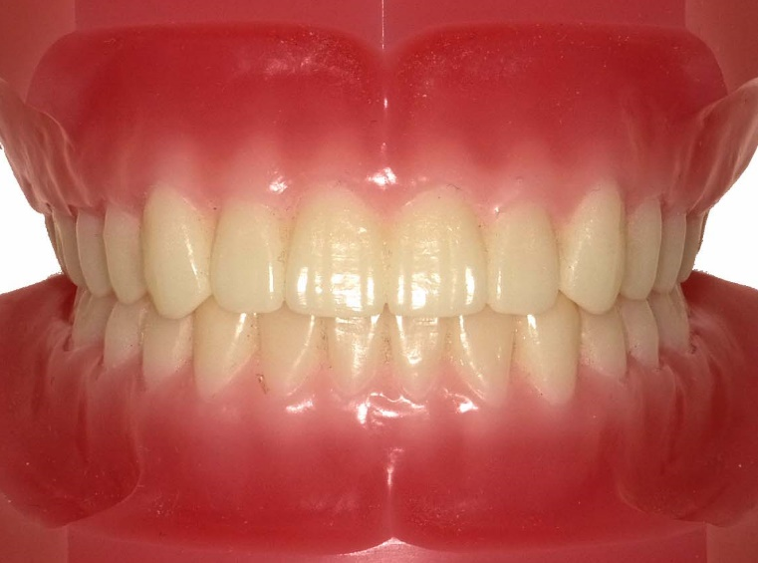
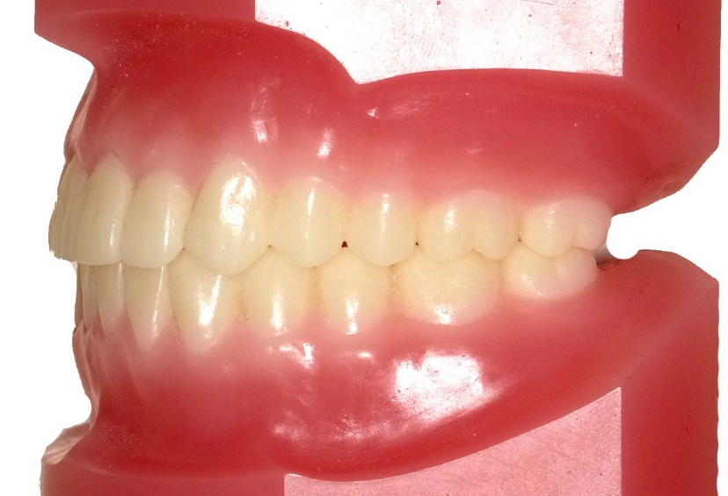

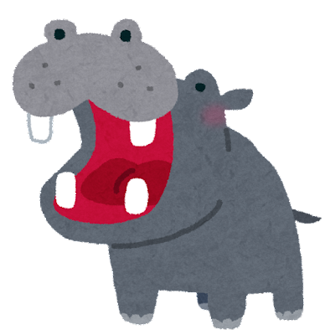
歯にはいろんな形があり、
それぞれに役わりがあります
や く
要差し替え
正面
横から
Notes:
いらすとやから引用、一部改変
模型写真：大牟禮矯正歯科クリニック提供

Slide 4
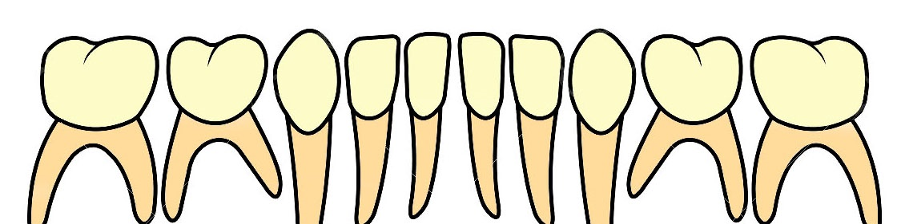
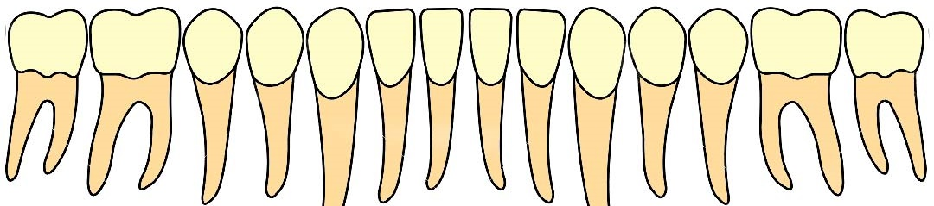
乳 歯
こどもの歯
にゅうし
20本
永久歯
おとなの歯
えいきゅうし
28本～32本

Slide 5
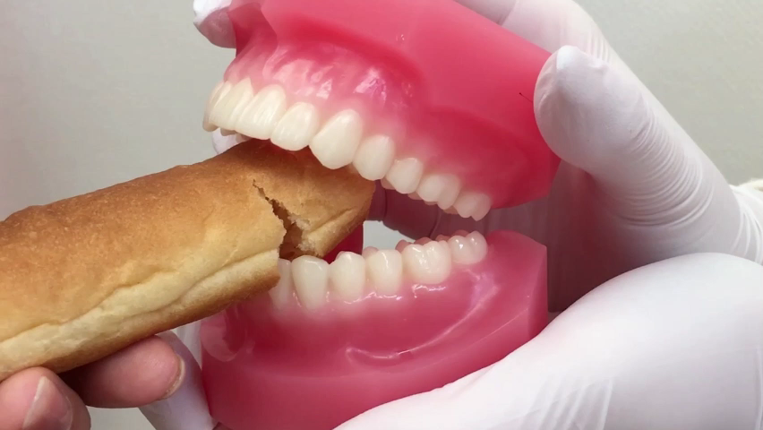
前歯の
はたらき
Notes:
模型写真、咀嚼動画：大牟禮矯正歯科クリニック提供

Slide 6
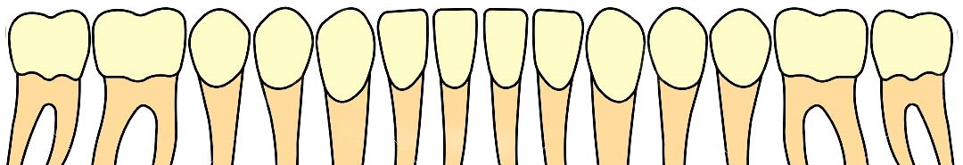

や く
歯の名前と役わり
せっ し
切 歯
かみ切る
Notes:
いらすとやから引用、一部改変

Slide 7
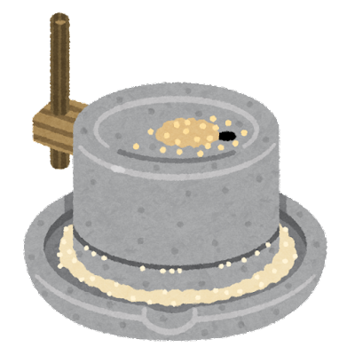
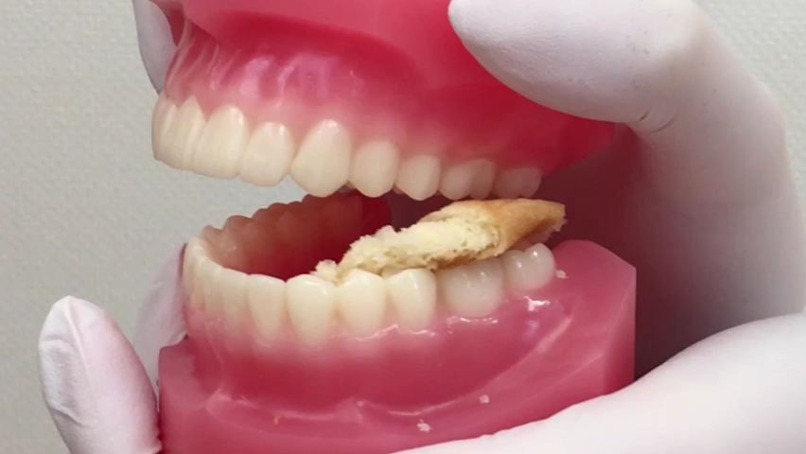
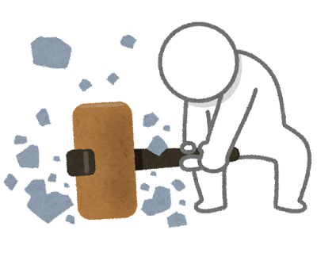
奥歯の
はたらき
お く ば
Notes:
いらすとやから引用、一部改変
模型写真、咀嚼動画：大牟禮矯正歯科クリニック提供

Slide 8
や く
石臼
歯の名前と役わり
いし うす
きゅう し
臼 歯
かみくだく・すりつぶす
Notes:
いらすとやから引用、一部改変

Slide 9
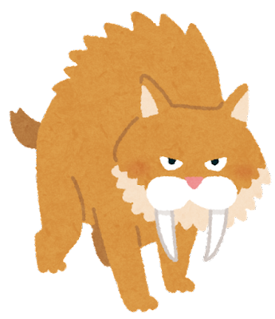
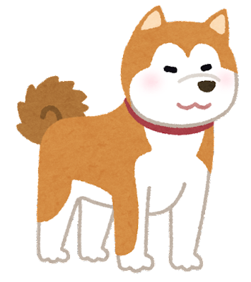
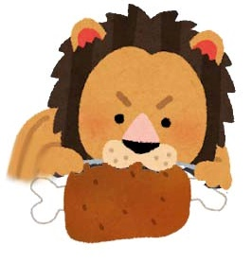
とがっている
歯のはたらき
Notes:
いらすとやから引用、一部改変

Slide 10
や く
歯の名前と役わり
けん し
犬 歯
ひきさく
Notes:
いらすとやから引用、一部改変

Slide 11
や く
歯の名前と役わり
せっ し
けん し
きゅう し
切 歯
犬 歯
臼 歯
かみくだく
すりつぶす
かみ切る
ひきさく

Slide 12
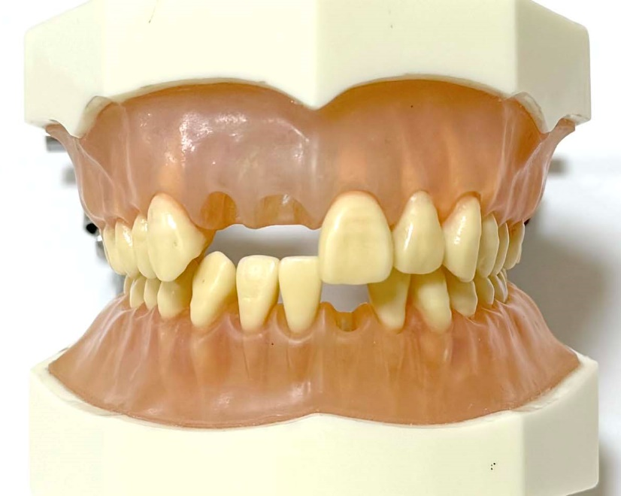
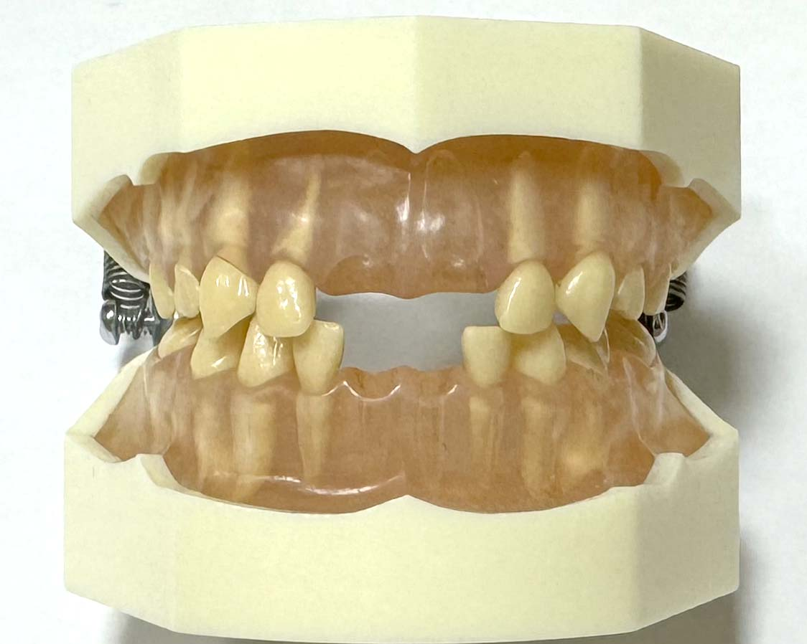


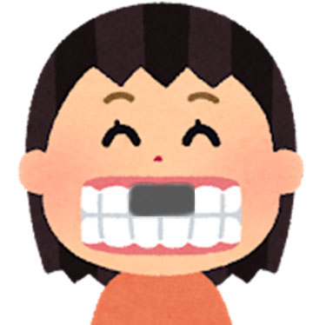
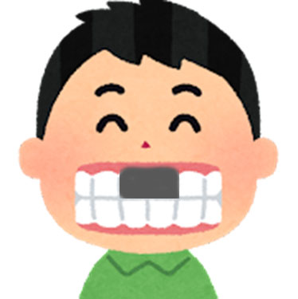
もし が
無かったら？
せっ し
切 歯
な
しゃべりにくい
発音しにくい
印象が変わる
いんしょう か
はつおん
Notes:
模型写真：大牟禮矯正歯科クリニック提供
いらすとやから引用、一部改変

Slide 13
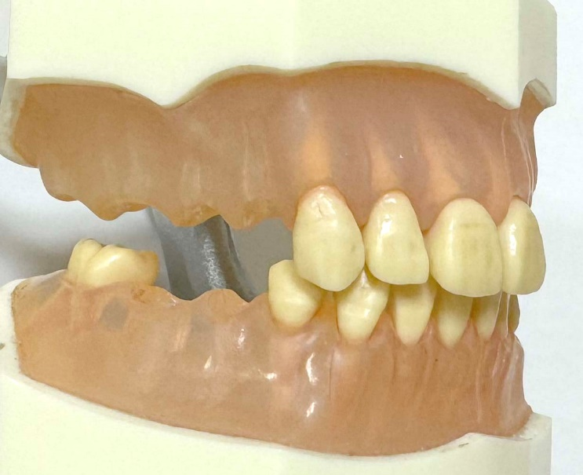
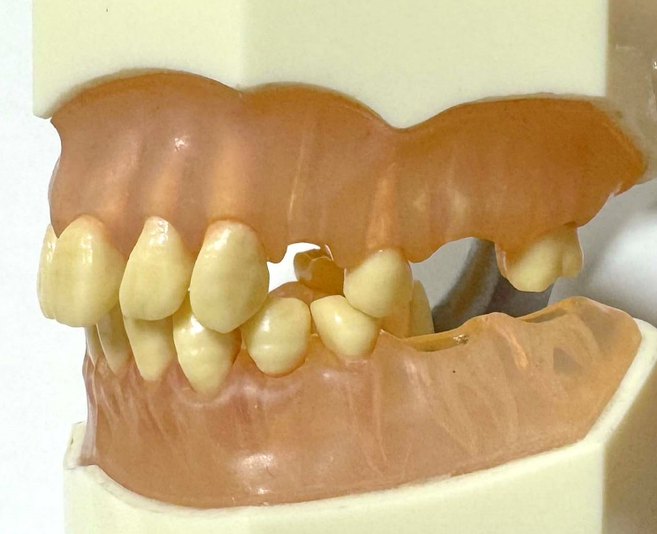
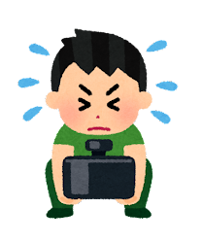
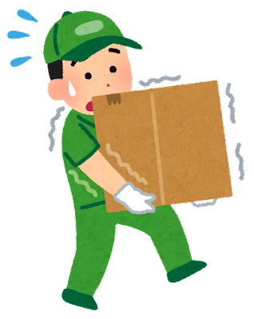
もし が
無かったら？
きゅう し
臼 歯
な
力が
入りにくい
Notes:
模型写真：大牟禮矯正歯科クリニック提供
いらすとやから引用、一部改変

Slide 14
や く
歯の名前と役わり
せっ し
けん し
きゅう し
切 歯
犬 歯
臼 歯
かみくだく
すりつぶす
かみ切る
ひきさく
話す・歌う
顔のかたちを
整える
ととの
力を入れる
笑 顔

Slide 15
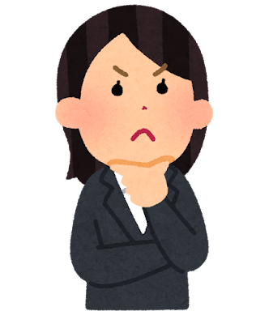

歯を長持ちさせるために、
自分にできることを考えよう
は なが も
じ ぶん かんが
Notes:
いらすとやから引用

Slide 16



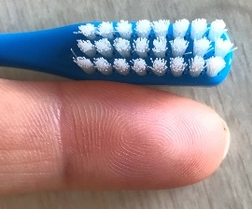
ぴっかぴかの歯 大作戦！
せん
よい道具を使おう
毛束を上から
見たとき
３～４列のもの
たば
かたさ
「ふつう」がおすすめ。
（「やわらかめ」はよごれが落ちにくい）
さ
かんせつ
大きさ
人差し指の第一関節くらい
①
②
③
たば
毛束
・３～４れつ
・高さ８～９ｍｍ
全体の大きさ：自分の手・口の大きさに合わせる
Notes:
いらすとやから引用

Slide 17


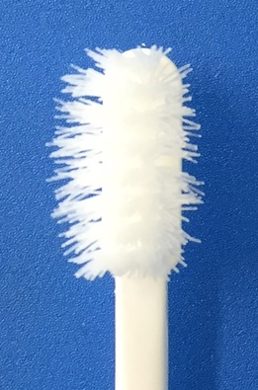
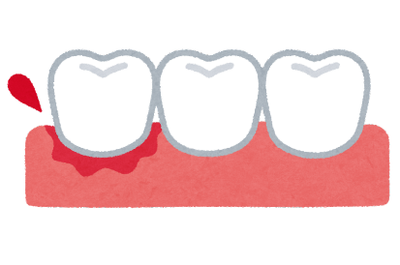
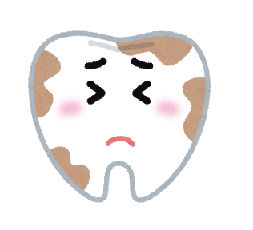
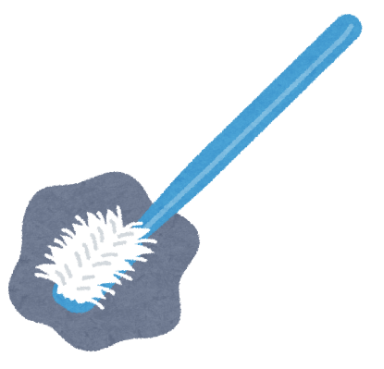

こんな歯ブラシはダメ
ばく発歯ブラシ
・歯ぐきをきずつける
・きれいにみがけない
１か月に１回はかえましょう！

Slide 18

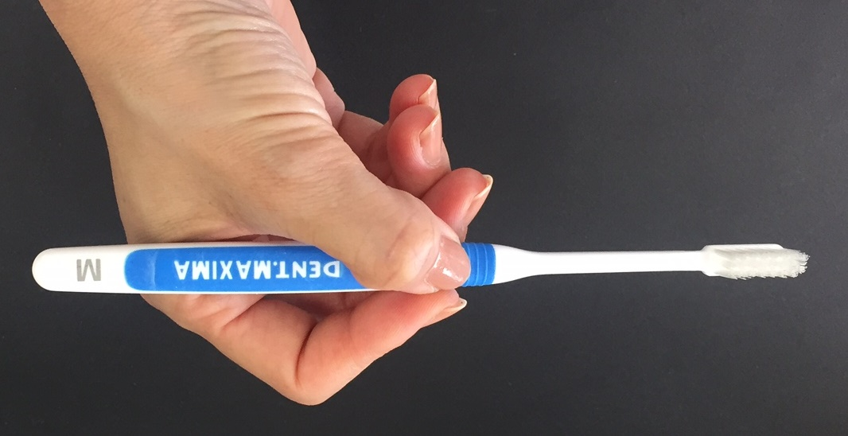

持ちかた
軽い力で、えん筆持ち
かがみ
手鏡を見て、歯ブラシのあたる場所を
かくにんしながらみがく。

Slide 19



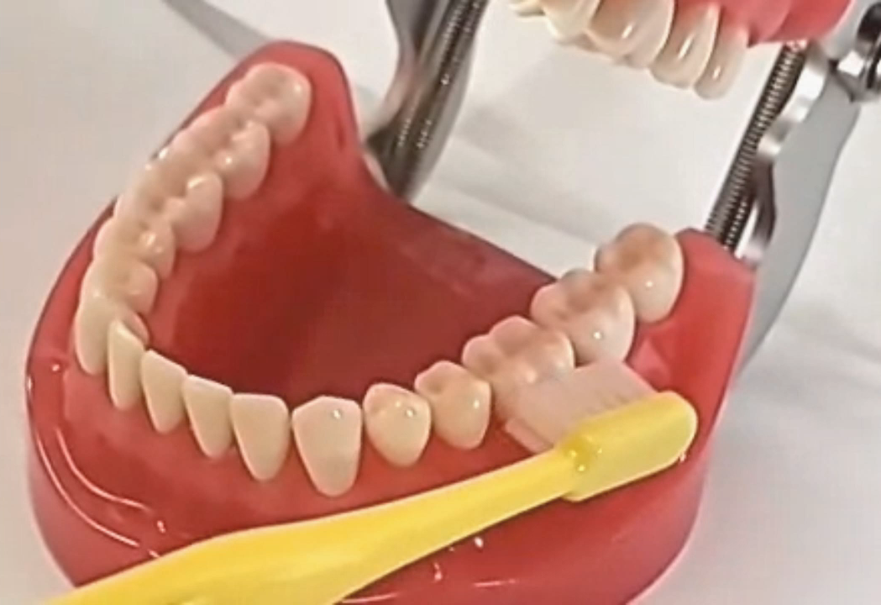

みがきかた
当てたときに毛先が
開かないていどでみがく
シャカシャカ
みがき
ポイント①
ポイント②
ポイント③
100g
200g
～
ぴったり当てて
軽い力で
小さく速く
Notes:
歯みがき動画：光洋台デンタルクリニック提供

Slide 20


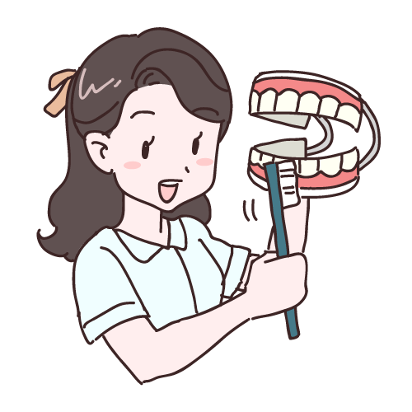
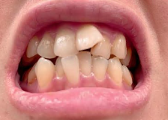

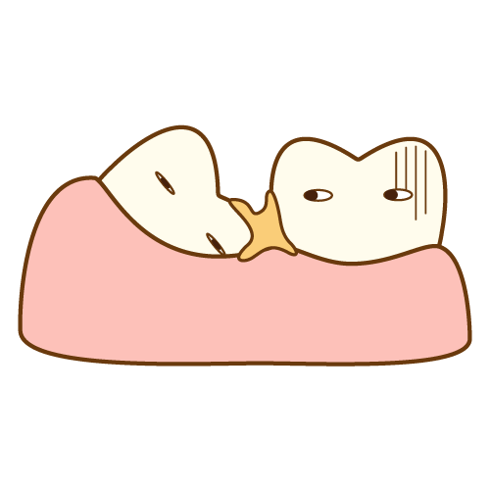
４年生はここがポイント
歯ならびの悪いところのみがきかた
おうとつ
歯ブラシをたてにして
１本ずつみがく
歯ならびに凹凸があると
歯ブラシがとどきにくい

Slide 21
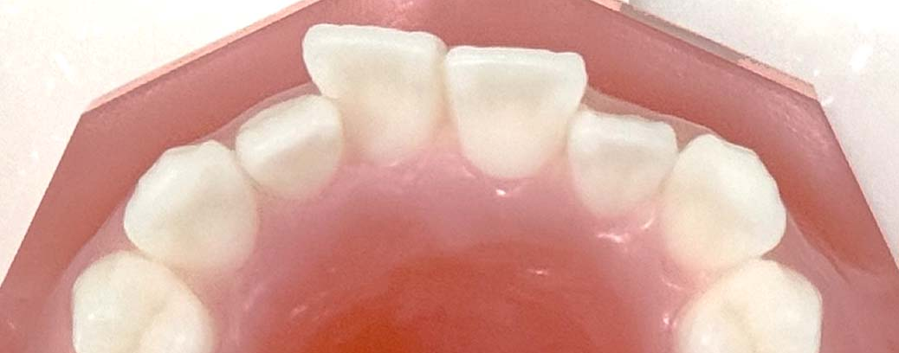
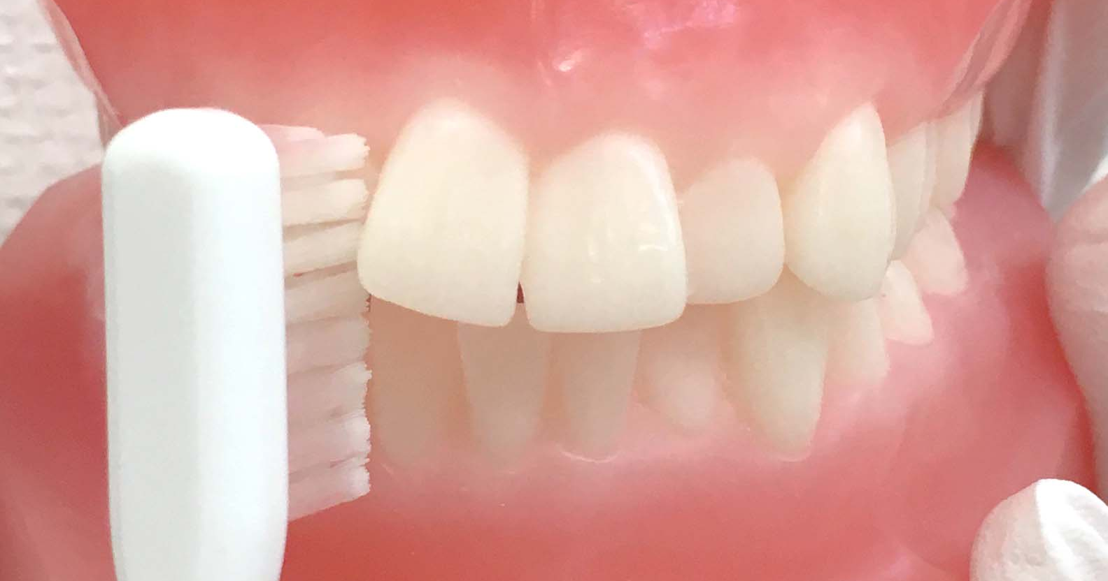
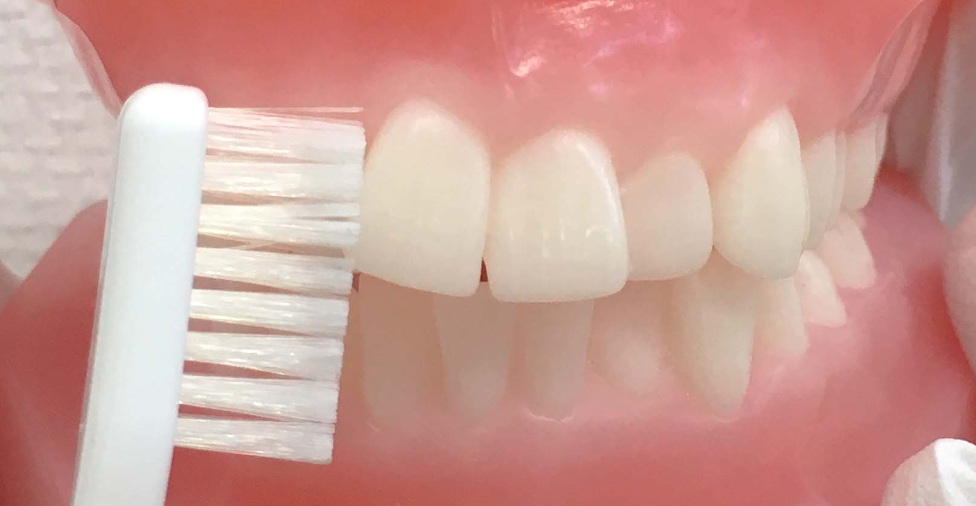
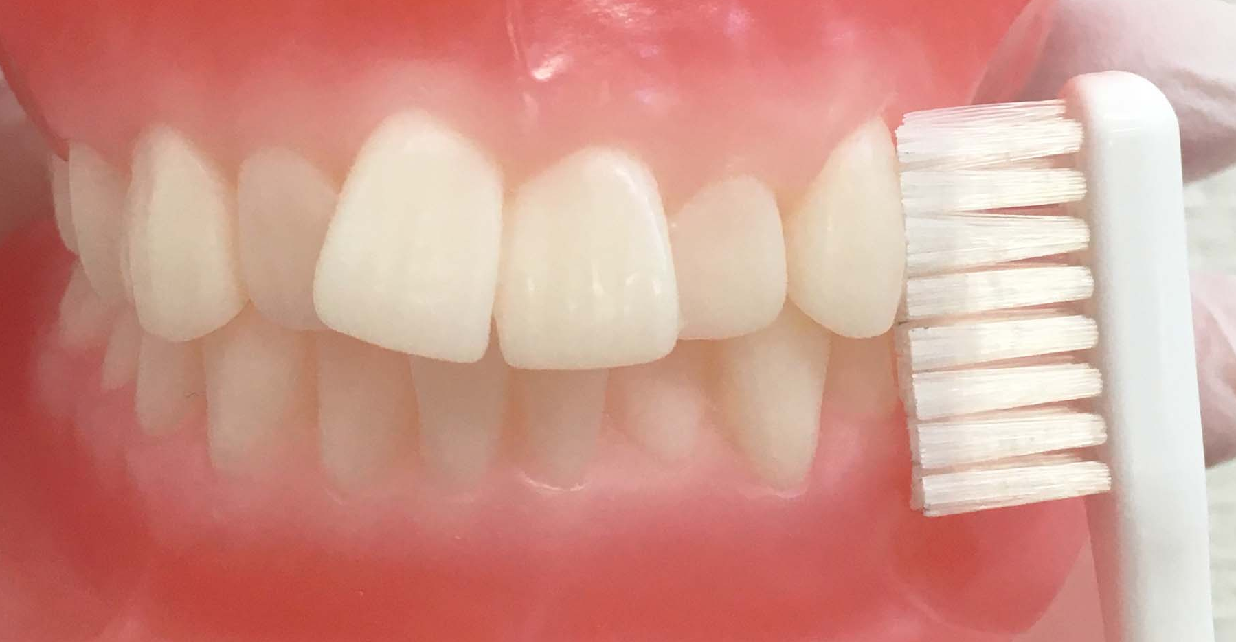
４年生はここがポイント
引っこんでいる歯
飛び出している歯
となりの歯の側面
と
そく
歯が重なっている部分
にも毛先を入れる
そく
飛び出したり、引っ
こんでいる歯の側面も
側面にも歯ブラシが
直角に当たるように
Notes:
模型写真：大牟禮矯正歯科クリニック提供

Slide 22


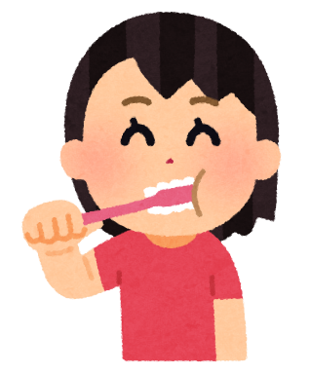

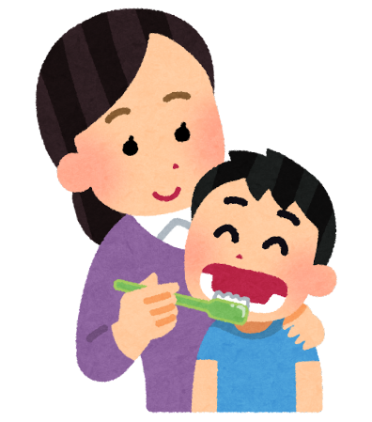
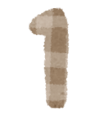



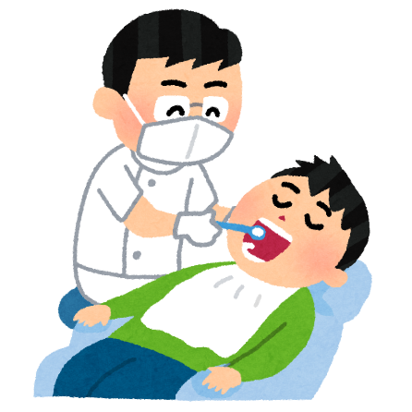



やく そく
約 束
食べたらみがく。
夜はおうちの人に仕上げみがきをしてもらう。
おやつは１日１回で、
ジュースはできるだけ飲まない。
年に１回は、むし歯がなくても、
歯医者さんに行く。
よくかんで食べる。（１口３０回）

Slide 23
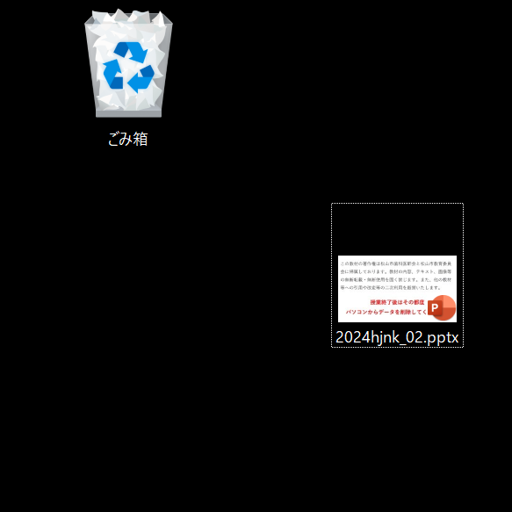
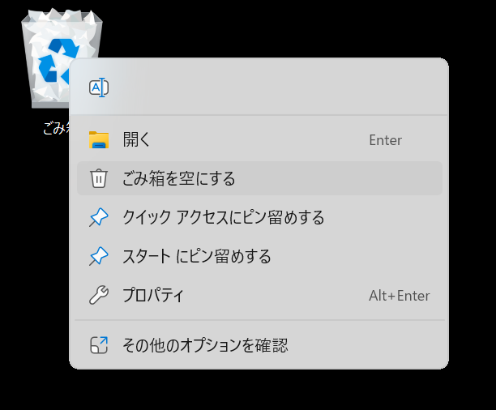
授業終了後はその都度
パソコンからデータを削除してください。
“ダウンロード”フォルダを開く
教材のファイルをごみ箱に入れる
ごみ箱のアイコンを右クリックして、ごみ箱を空にする
1. 2. 3.

